Slide 1
Representação Digital 2023-2024
Mestrado Integrado em Arquitectura
Ano Lectivo 2023-2024 1º Semestre
Docente - Nuno Alão 2º Ano

Slide 2
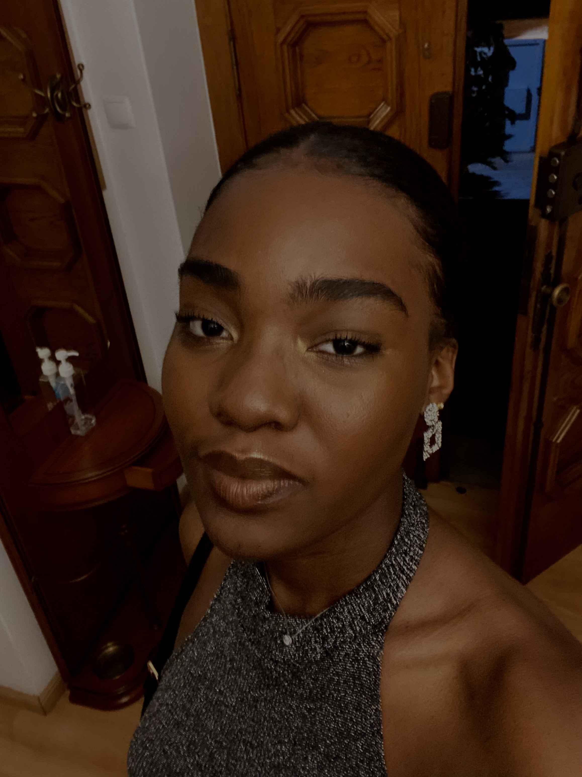
Foto do Aluno
20221363
Shirley da graça Bernardo sumine
ReDig
Mestrado Integrado em Arquitectura
Ano Lectivo 2023-2024 1º Semestre
Docente - Nuno Alão 2º Ano

Slide 3
ÍNDICE
Semana 1
Semana 2
Semana 3
Semana 4
Semana 5
Semana 6
Semana 7
Semana 8
Semana 9
ReDig
Mestrado Integrado em Arquitectura
Ano Lectivo 2023-2024 1º Semestre
Docente - Nuno Alão 2º Ano

Slide 4
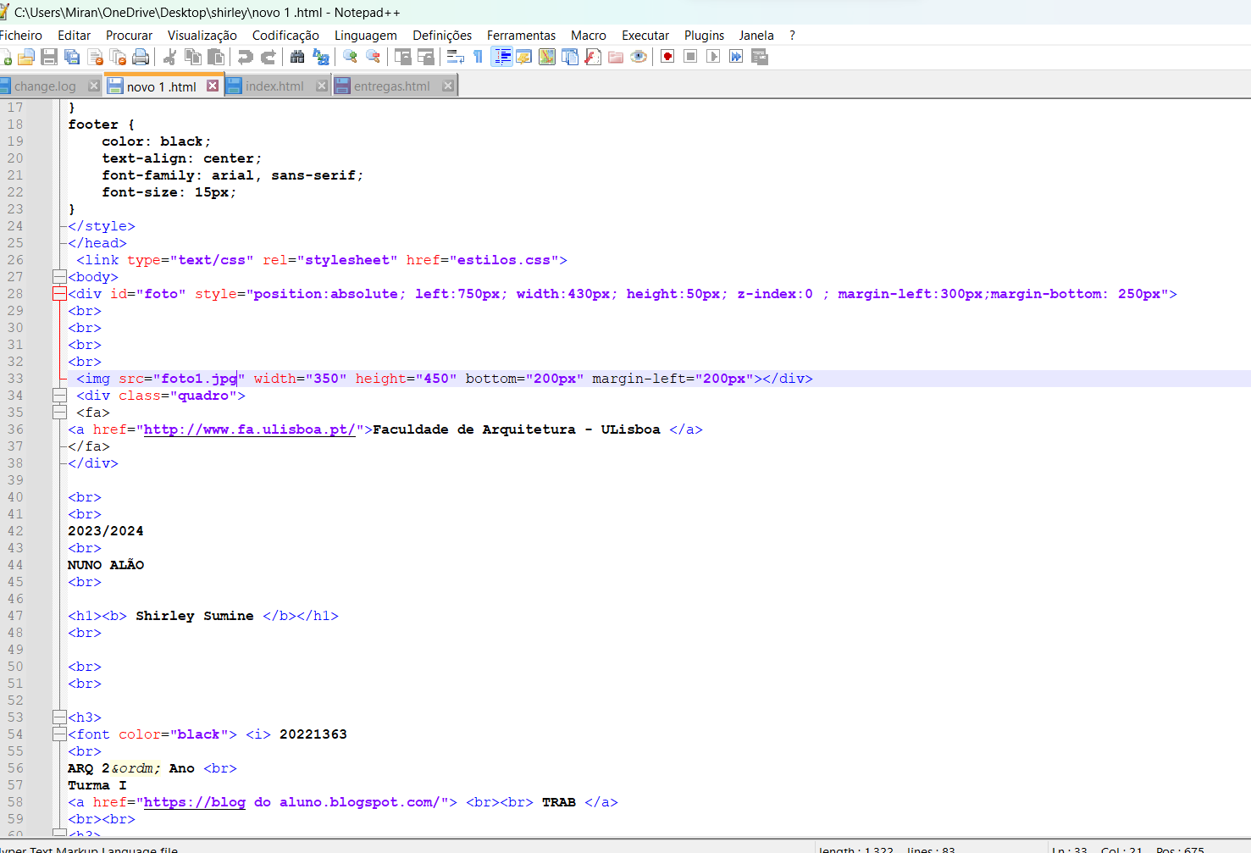
Semana 1: 18 e 19 de Setembro de 2023.
Criação da ficha de aluno com base no ficheiro html enviado ao e-mail da turma;
Blog e uso do notepad e filezilla.
Introdução ao tópicos que serão dados no 1º semestre, tais como o autocad 2021.
ReDig

Slide 5
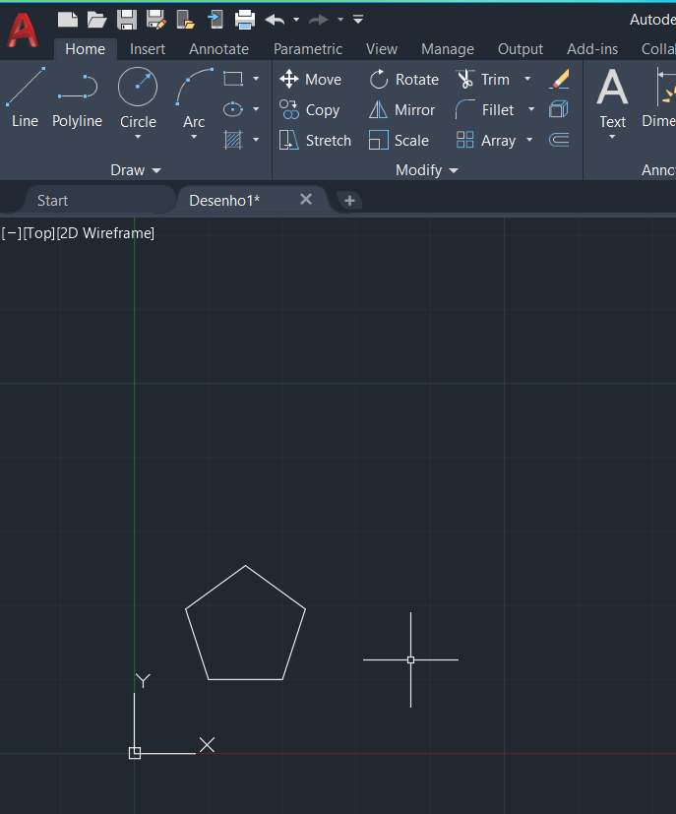
Semana 2: 25 e 26 de Setembro de 2023.
Construção de um pentagono
Autocad desk: eixos x e y.
Model space e Paper space.
Unidades de medida
Criação de layers e commando para editar os layers (chprop)
Coordenadas absolutas #
Relativas @
Polares
Comandos L- criação de linhas
LA- definir camadas
HATCH- para criar trams
MIRROR- para espelhar linhas
MATCH PROP
BREAK
TRIM- para apagar linhas
DRAW ORDER
FRONT/BACK
ABOVE/ UNDER
OSNAP
GRIP
EXTEND
FILLET
ReDig

Slide 6
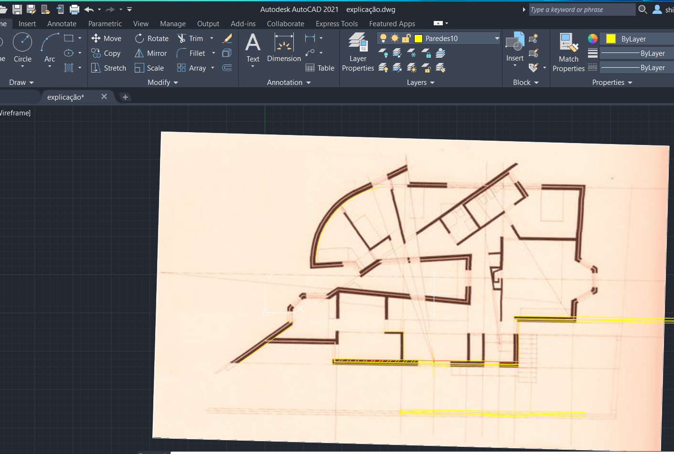
Semana 3: 2 e 3 de Outubro de 2023.
Comandos: Z-zoom
F8- ortho on/off
Cálculos de escalonamento
Escala de objetos
Introdução a planta de Carlos António Siza.
ReDig

Slide 7
Semana 4: 9 e 10 de Outubro de 2023.
Decalque da planta da casa do Siza;
Explicação sobre o modulo de entrega do trabalho, tais como: painel em pdf e arquivo dwg.
Importância da criação de sumários de cada aula
Uso de hatch no reboco e nas paredes.
ReDig

Slide 8
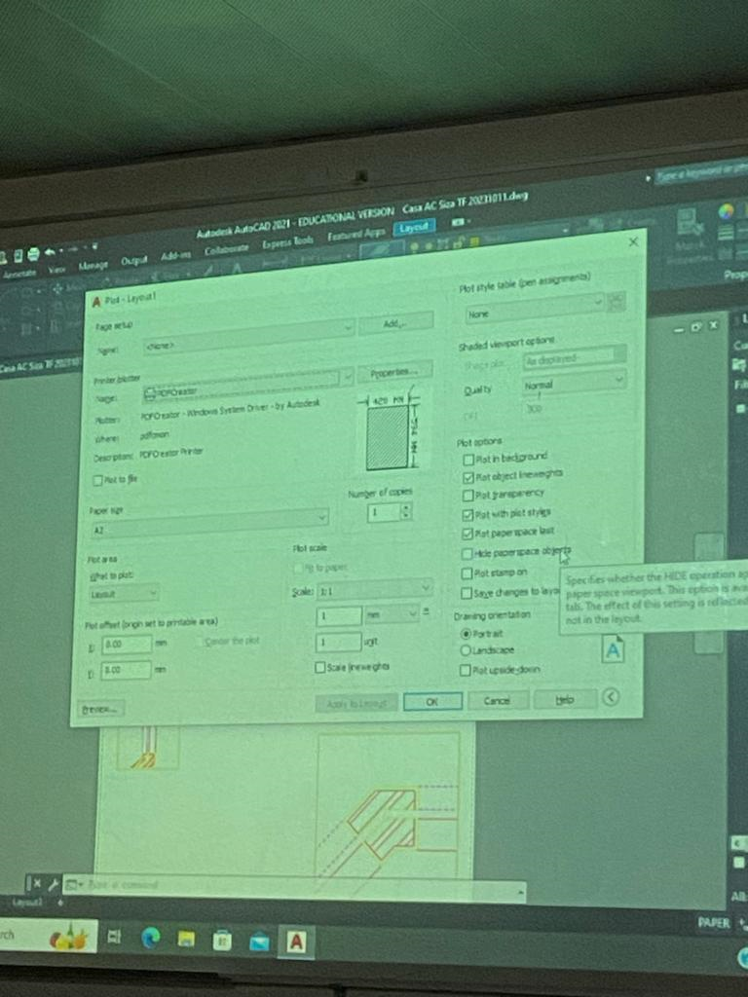
Semana 5: 16 e 17 de Outubro de 2023.
Criação de painel A2 com o layout de entrega do decalque da planta
Comandos:
- Mview- para criar janelas onde serão colocados partes do trbalho como planta, alçados…
- Vplayer- viewport player
Dtext- para inserir texto
ReDig

Slide 9
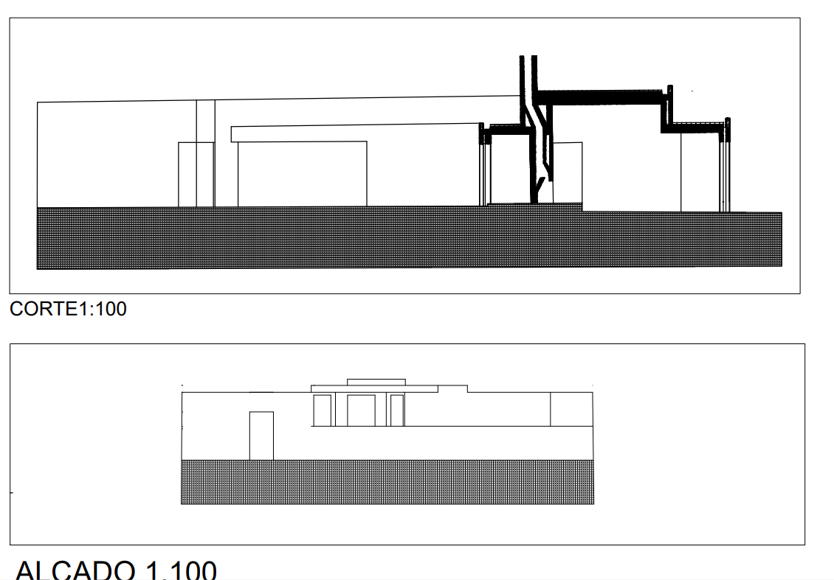
Semana 6: 23 e 24 de Outubro 2023.
Corte e alçado da fachada da casa Siza.
ReDig

Slide 10
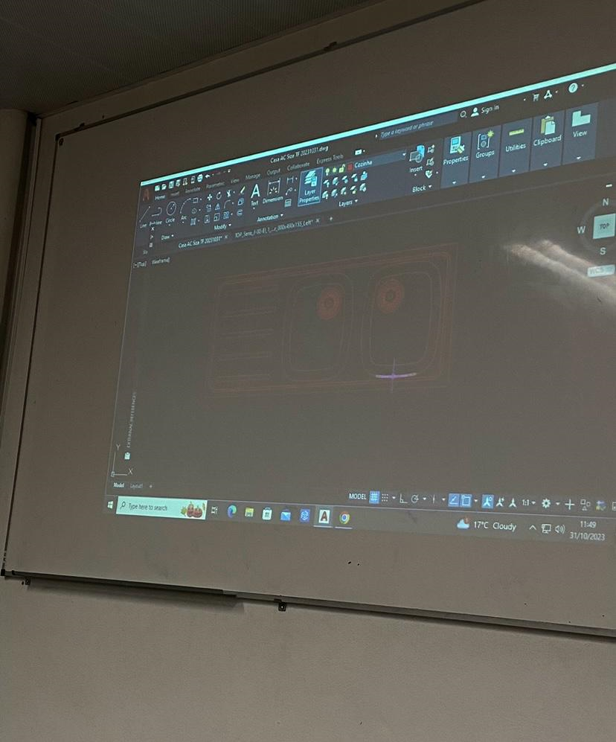
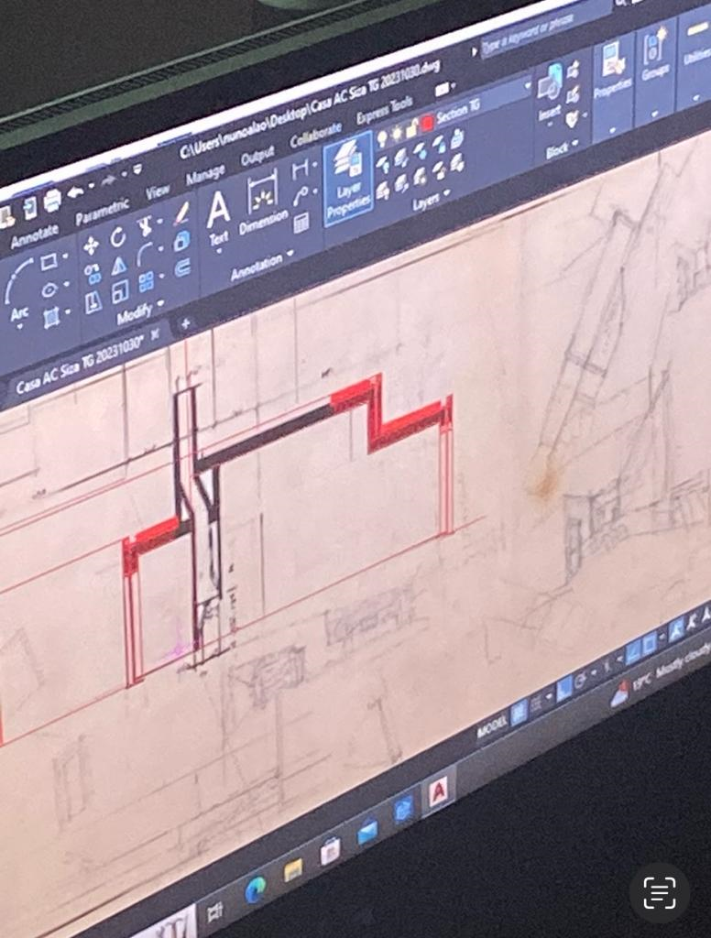
Semana 7: 30 e 31 de Outubro de 2023.
Pormenorização do corte
Inserção de mobiliário através do site de móveis da Roca em planta.
ReDig

Slide 11
Semana 8: 6 e 7 de Novembro de 2023.
Criação de pentágonos 3D
Comandos:
- Polygon: 5 para formar pentagon
ORBIT- ter o objecto em perspectiva
ROTATE
3DROTATE
UNION
SUBTRACT
INTERSECT
Planta Siza em 3D, extrusão das paredes na casa.
ReDig

Slide 12
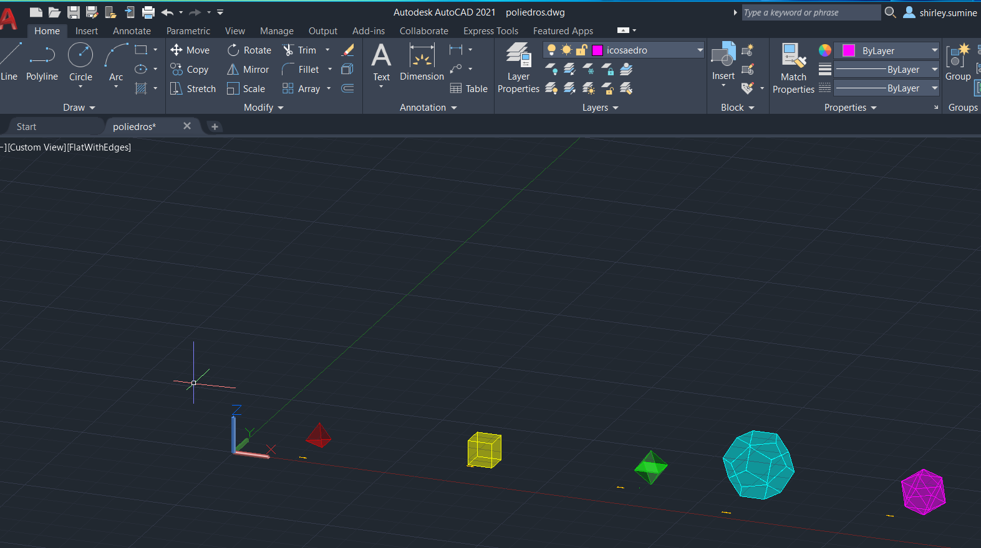
Semana 9: 13 de Novembro de 2023.
Construção de figuras geométricas em 3D: Tetraedro, Hexaedro, Octaedro, Dodecaedro e Icosaedro.
Anti-prisma.
ReDig

Slide 13
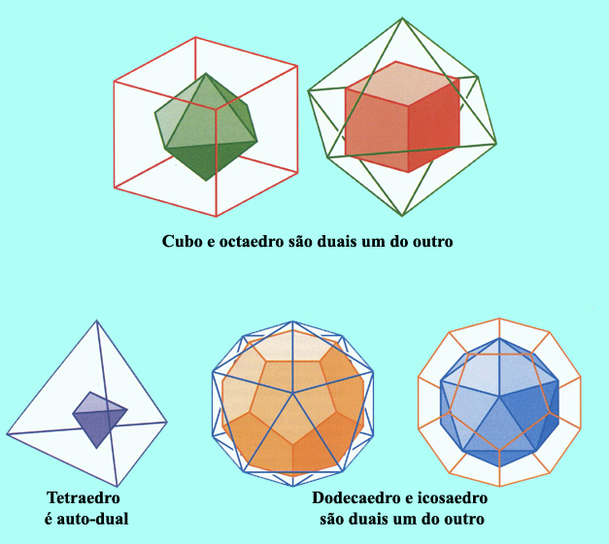
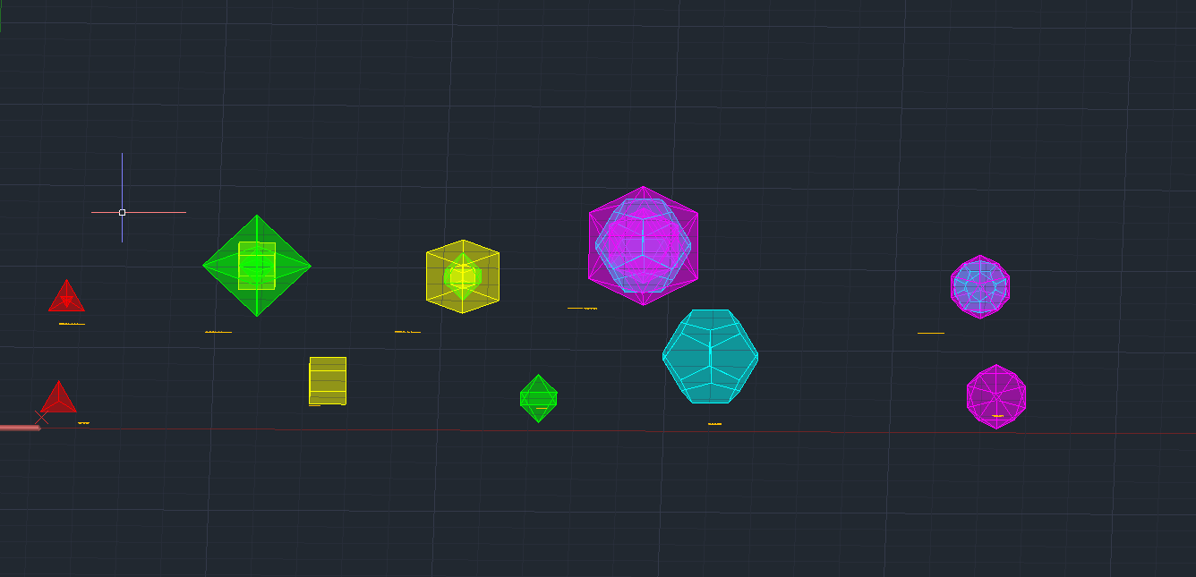
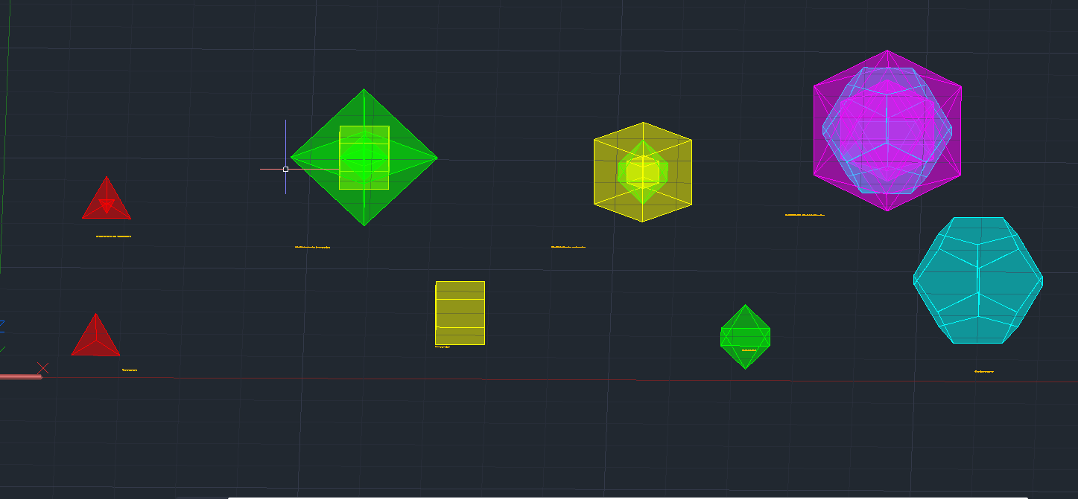
Semana 9: 14 de Novembro de 2023.
Dualidade de poliedros:
Em geometria, os poliedros estão associados aos pares, chamados duais, onde os vértices de um inscrevem às faces do outro. O dual do dual é o poliedro original. O dual de um poliedro com vértices equivalentes é um com faces equivalentes, e de um com arestas equivalentes é outro com arestas equivalentes.
O dual de um poliedro regular é o poliedro que se obtém unindo por segmentos de recta os centros das faces consecutivas do poliedro dado.
ReDig

